Slide 1
面向对象Java程序设计
本课程使用教材
– Java 2实用教程（第5版）
  – Java 2实用教程（第5版）实验指导与习题解答
  清华大学出版社 耿祥义，张跃平 编著

Slide 2

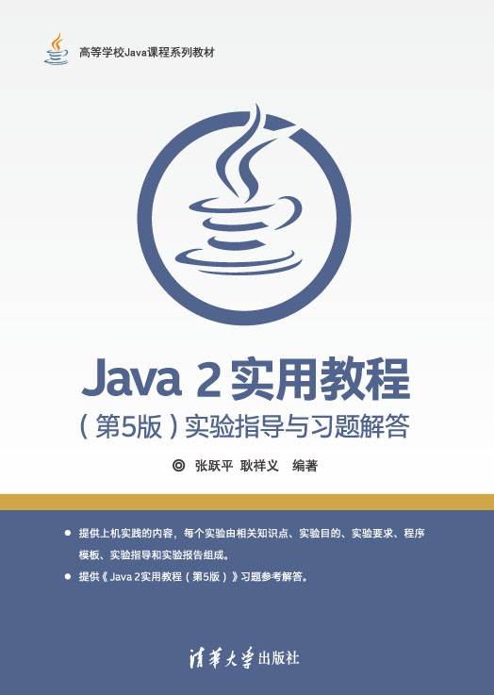

Slide 3
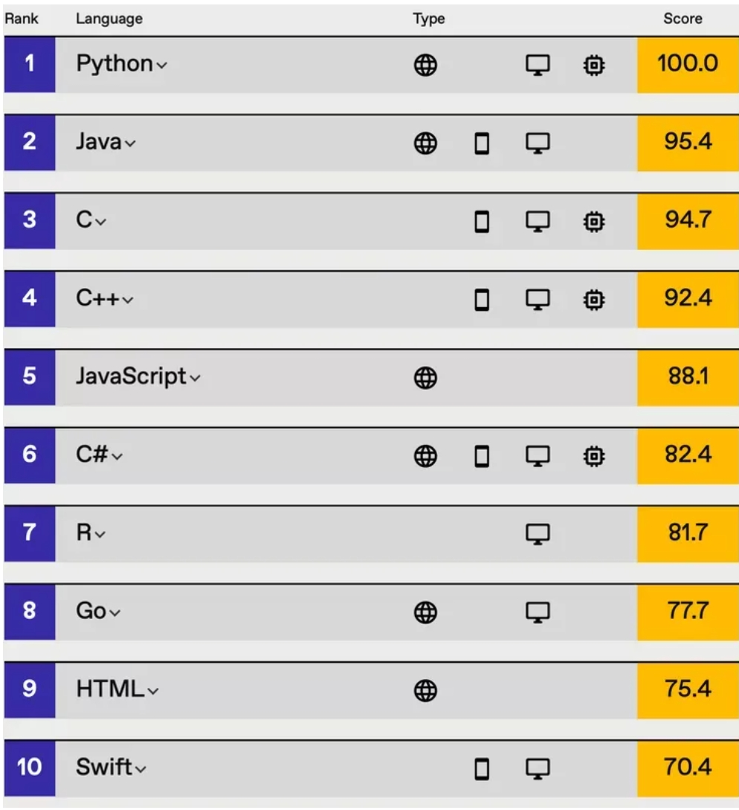
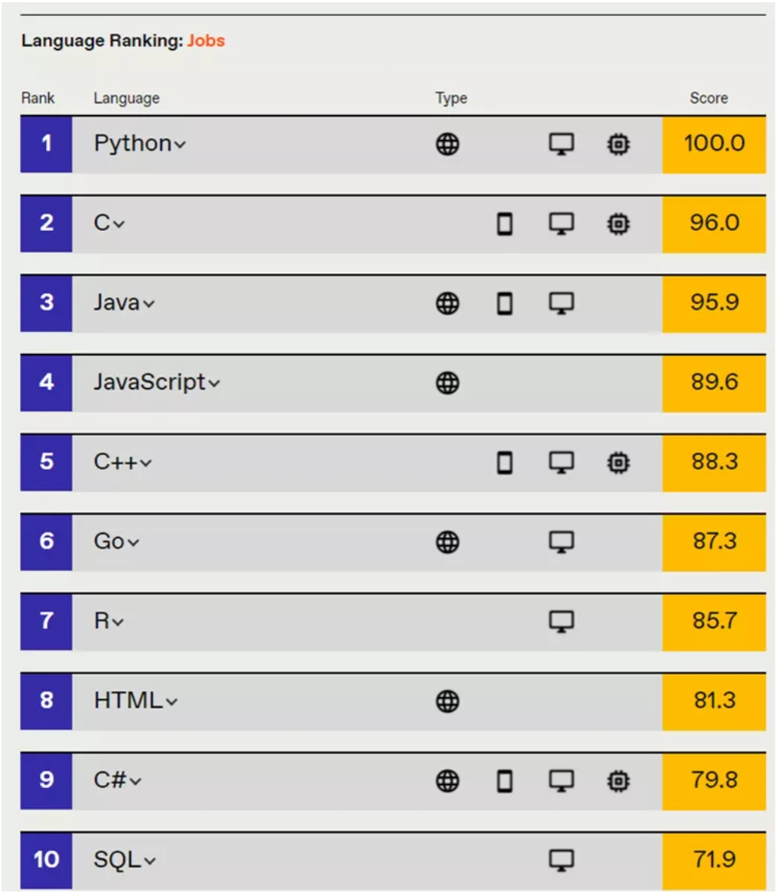
2021年编程语言排行
综合排名
趋势排名

Slide 4
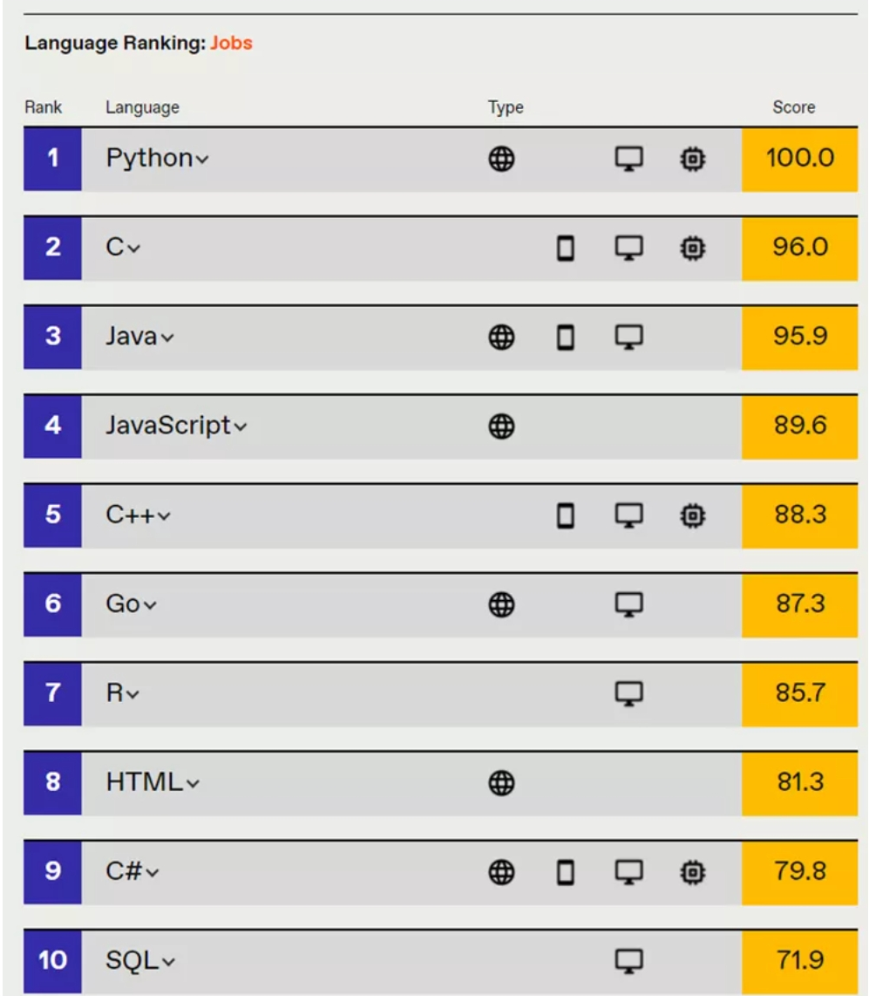
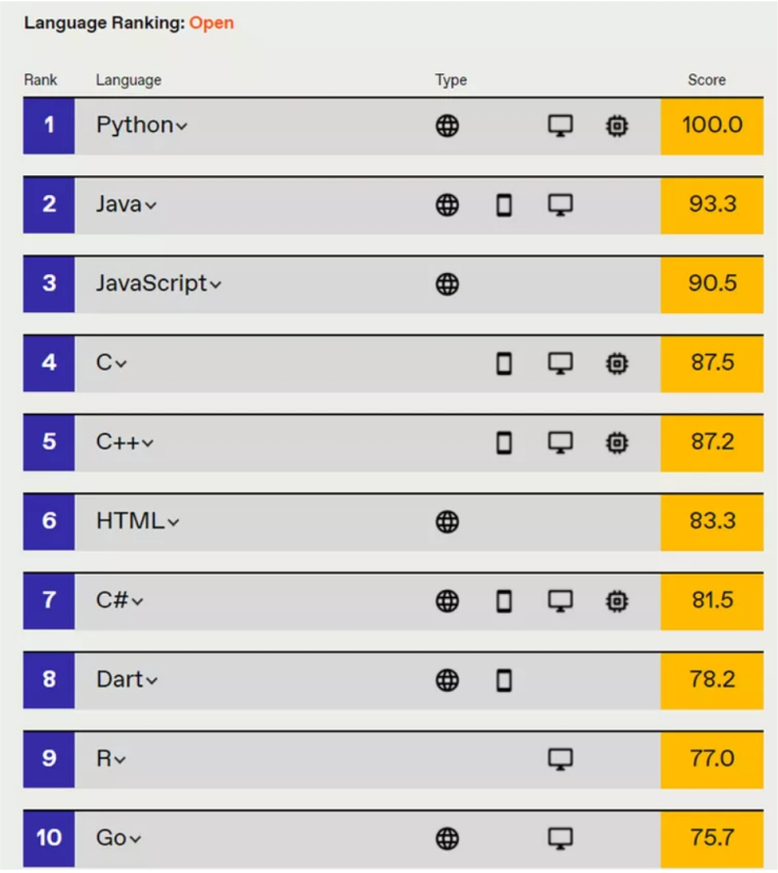
2021年编程语言排行
工作中需求排名
开放项目语言排名

Slide 5
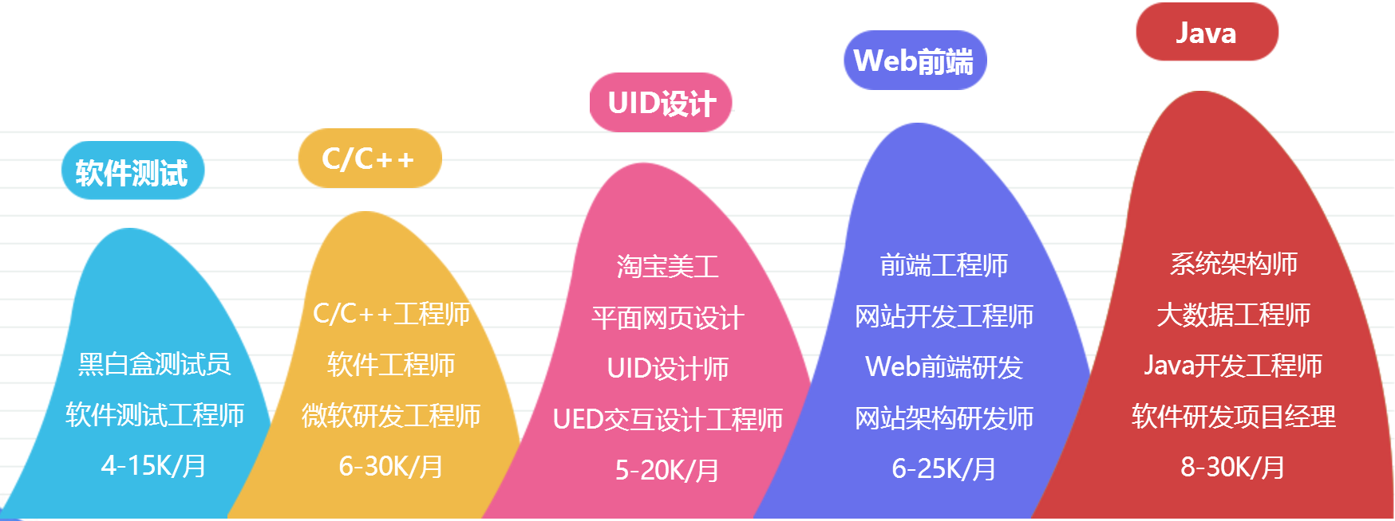
各语言比例及相关工作待遇

Slide 6
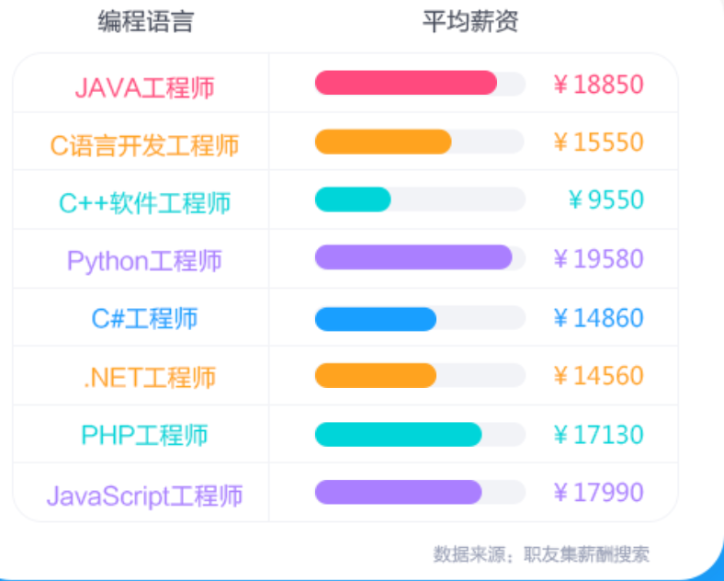

Slide 7
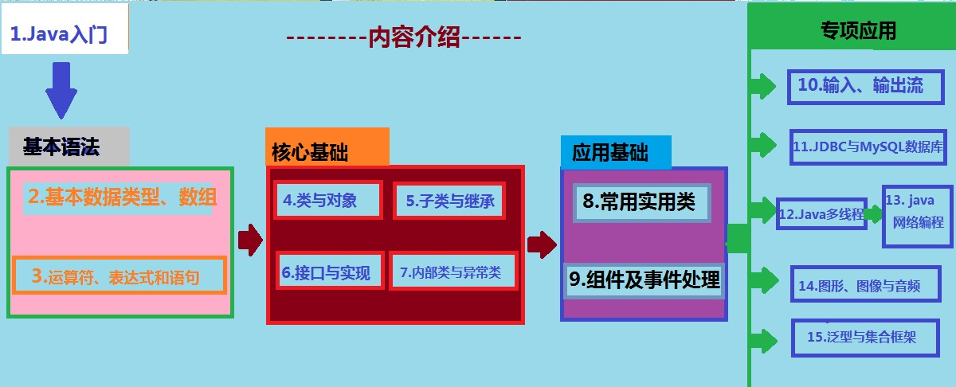

Slide 8
第1章 Java入门
配合例子源代码一起使用

Slide 9
导读
主要内容
  Java的地位
  Java诞生
  Java的特点
  安装JDK
  简单的Java应用程序
重点与难点：
  重点：Java平台无关性、Java程序的结构。
  难点：Java程序的开发过程。

Slide 10
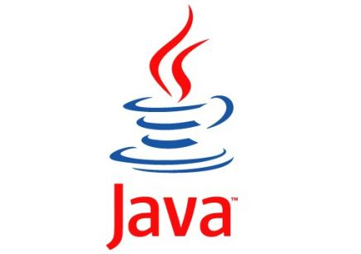
Java之父与Java的诞生
Java是1995年6月由Sun公司引进到我们这个世界的革命性的编程语言。1990年Sun公司成立了由James Gosling领导的开发小组，开始致力于开发一种可移植的、跨平台的语言，该语言能生成正确运行于各种操作系统、各种CPU芯片上的代码。他们的精心专研和努力促成了Java语言的诞生。
印度尼西亚有一个重要的盛产咖啡的岛屿叫Java，中文译名为爪哇，开发人员为这种新的语言起名为Java，其寓意是为世人端上一杯热咖啡。

Slide 11
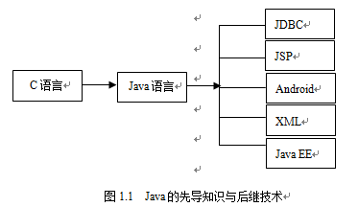
Java的先导知识与后继技术
学习Java语言需要读者曾系统地学习过一门面向过程的编程语言，比如C语言。读者学习过Java语言之后，可以继续学习和Java相关的一些重要内容，比如，学习和数据库设计相关的Java Database Connection（JDBC）、Web设计相关的Java Server Page（JSP）、Android手机程序设计、数据交换技术相关的eXtensible Markup Language（XML）以及网络中间件设计相关的Java Enterprise Edition（Java EE），如图1.1所示。

Slide 12
1.1 Java的地位
1.1.1 网络地位
Java的平台无关性让Java成为编写网络应用程序的佼佼者，而且Java也提供了许多以网络应用为核心的技术，使得Java特别适合于网络应用软件的设计与开发。
1.1.2 语言地位
是一门很好的面向对象语言,通过学习Java语言可以学习怎样使用对象来完成某些任务、掌握面向对象编程的基本思想.
1.1.3 需求地位
IT行业对Java人才的需求正在不断的增长，掌握Java语言及其相关技术意味着较好的就业前景和工作酬金。

Slide 13
1.2 Java 的特点_1
1.2.1 简单
Java要比C++简单，C++中许多容易混淆的概念，或者被Java弃之不用了，或者以一种更清楚更容易理解的方式实现。
1.2.2 面向对象
Java是面向对象的编程语言，本书将在第4章、第5章和第6章详细、准确地讨论类、对象、继承、多态、接口等重要概念。
1.2.3 平台无关
在一个计算机上编译得到的字节码文件可以复制到任何一个安装了Java运行环境的计算机上直接使用。字节码由Java虚拟机负责解释运行，即Java虚拟机负责将字节码翻译成本地计算机的机器码，并将机器码交给本地的操作系统来运行。

Slide 14
1．平台与机器指令
这里所指的平台是由操作系统（Operating System, OS）和处理器CPU所构成。与平台无关是指软件的运行不因操作系统、处理器的变化而无法运行或出现运行错误。
每个平台都会形成自己独特的机器指令，所谓平台的机器指令就是可以被该平台直接识别、执行的一种由0，1组成的序列代码。相同的CPU和不同的操作系统所形成的平台的机器指令可能是不同的。比如，某个平台可能用8位序列代码00001111表示加法指令，以10000001表示减法指令，而另一种平台可能用8位序列代码10101010表示加法指令，以10010011表示减法指令。

Slide 15
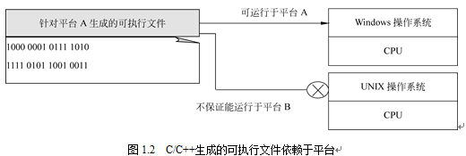
2．C/C++程序依赖平台
C/C++针对当前C/C++源程序所在的特定平台对其源文件进行编译、链接，生成机器指令，即根据当前平台的机器指令生成可执行文件.
不能保证C/C++源程序所产生的可执行文件在所有的平台上都能正确地被运行，其原因是不同平台可能具有不同的机器指令（如图1.2所示）

Slide 16
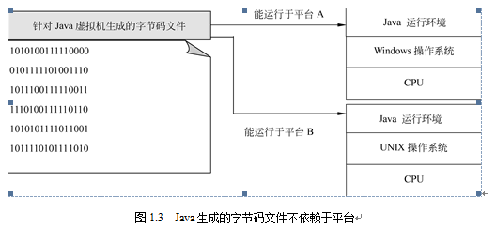
3．Java虚拟机与字节码
Java语言提供的编译器不针对特定的操作系统和CPU芯片进行编译，而是针对Java虚拟机把Java源程序编译成称为字节码的“中间代码”可以被Java虚拟机直接识别、执行的一种由0，1组成的序列代码。
字节码并不是机器指令，因为它不和特定的平台相关，不能被任何平台直接识别、执行。Java针对不同平台提供的Java虚拟机的字节码指令都是相同的，Java虚拟机负责将字节码翻译成虚拟机所在平台的机器码，并让当前平台运行该机器码，如图1.3所示。

Slide 17
1.2 Java 的特点_2
1.2. 4 多线程
Java的特点之一就是内置对多线程的支持。多线程允许同时完成多个任务。
1.2.5 动态
Java程序的基本组成单元就是类，有些类是自己编写的，有一些是从类库中引入的，而类又是运行时动态装载的，这就使得Java可以在分布环境中动态地维护程序及类库。

Slide 18
1.3 安装JDK
1.3.1 三种平台简介
目前Java平台主要分为下列3个版本:
（1）Java SE（曾称为J2SE）称为Java标准版或Java 标准平台.
（2）Java EE（曾称为J2EE）称为Java企业版或Java企业平台.
（3）Java ME（曾称为J2ME）称为Java微型版或Java小型平台.
无论上述哪种Java运行平台都包括了相应的Java虚拟机（Java Virtual Machine），虚拟机负责将字节码文件（包括程序使用的类库中的字节码）加载到内存，然后采用解释方式来执行字节码文件，即根据相应平台的机器指令翻译一句执行一句。

Slide 19
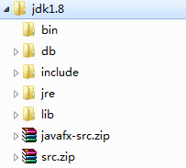
1.3.2 安装Java SE平台
Java SE平台是学习掌握Java语言的最佳平台，而掌握Java SE又是进一步学习Java EE和Android所必须的。
  下载JDK1.8。 本书将使用针对Window操作系统平台的JDK，因此下载的版本为jdk-8u102-windows-x64.exe。
  选择安装路径界面。为了便于今后设置环境变量，建议修改默认的安装路径为：D:\jdk1.8 。
图1.6 JDK的目录结构

Slide 20
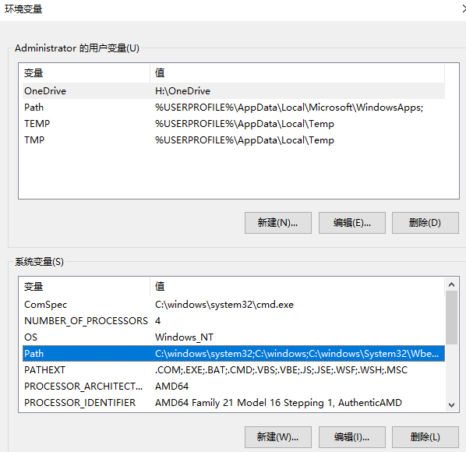
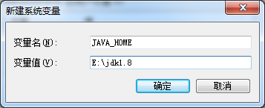
1．系统环境path的设置
JDK平台提供的Java编译器（javac.exe）和Java解释器（java.exe）位于Java安装目录的\bin文件夹中.
首先设置系统变量JAVA_HOME
右键单击“我的电脑或计算机”，在弹出的快捷菜单中选择“属性”，弹出“系统特性”对话框，再单击该对话框中的“高级属性设置”，然后单击按钮“环境变量”，添加系统环境变量JAVA_HOME，让该环境变量的值是JDK目录结构的根目录，例如E:\jdk1.8，如图1.7。
图1.7 设置系统变量JAVA_HOME

Slide 21
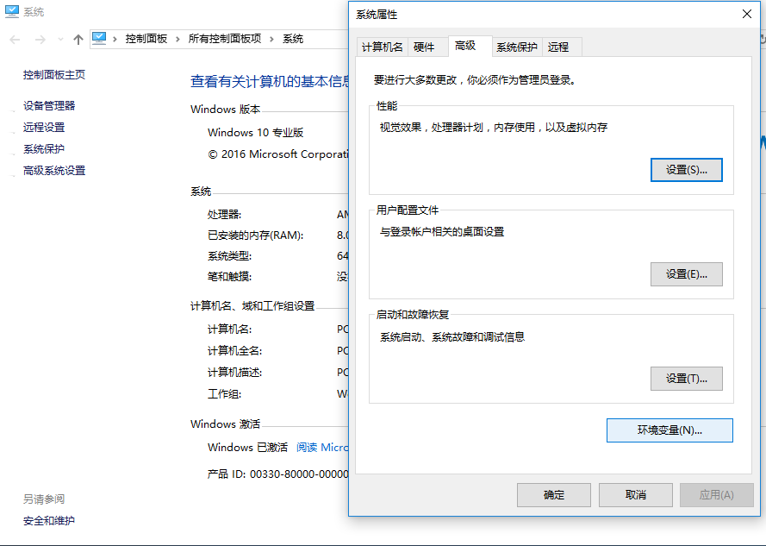
Win10系统下的环境变量配置

Slide 22
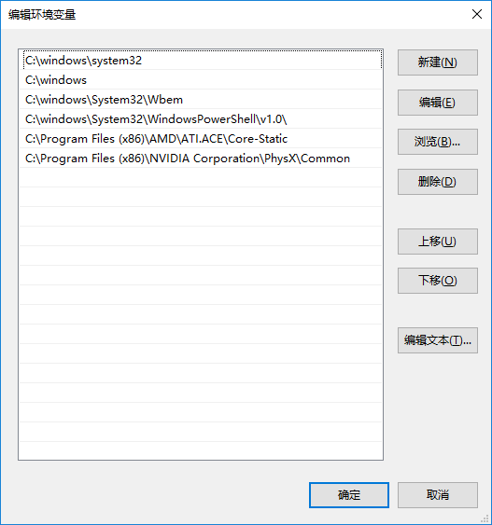
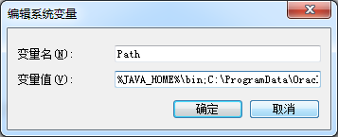
设置系统环境path的的值
单击按钮“环境变量”弹出环境变量设置对话框，在该对话框中的“系统变量(S)”中找到path、单击按钮“编辑(I) ”，为path添加的新值就是E:\JDK1.8\bin。
由于已经设置了系统变量JAVA_HOME的值是E:\JDK1.8，因此可以用%JAVA_HOME%代替E:\JDK1.8即%JAVA_HOME%\bin，如图1.9。
图1.9 编辑系统变量path的取值
Win10系统下的环境变量配置

Slide 23
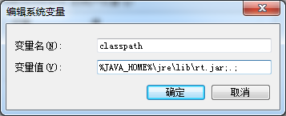
2．系统环境classpath的设置
一般不需要设置环境变量classpath的值。如果计算机安装过一些商业化的Java开发产品或带有Java技术的一些产品，安装这些产品后，classpath的值可能会被修改了。如果希望使用最新的Java运行环境,就重新设置 classpath的值,如图1.10。(E:\jdk1.8\jre\lib\rt.jar;.;)
Classpath值中的( .; ) 是指可以加载应用程序当前目录及其子目录中的类。

Slide 24
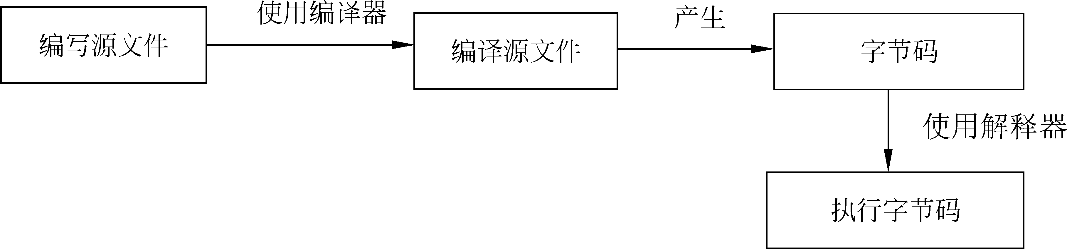
1.4 Java程序的开发步骤
开发步骤：
1) 编写源文件:扩展名必须是 .java。
2) 编译Java源程序:用Java编译器（javac.exe）编译源文件，得到字节码文件。
3) 运行Java程序:使用Java解释器（java.exe）来解释执行字节码文件。

Slide 25
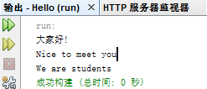
1.5 简单的Java应用程序
1.5.1 源文件的编写与保存
Java应用程序的源文件是由若干个书写形式互相独立的类组成，例子1:源文件Hello.java是由Hello和Student的类组成。
package app1_1;// Netbeans建立项目时增加的部分
public class Hello {
public static void main (String args[]) {
System.out.println("大家好!");
System.out.println("Nice to meet you");
Student stu = new Student();
stu.speak("We are students");
}
}
class Student {
public void speak(String s) {
System.out.println(s);
}
}

Slide 26
编写与保存源文件
1 编写源文件
  使用一个文本编辑器，如Edit或记事本编写上述例子1给出的源文件。
  Java源程序中语句所涉及到的小括号及标点符号都是英文状态下输入的括号和标点符号，比如“大家好!”中的引号必须是英文状态下的引号，而字符串里面的符号不受汉字符或英文字符的限制。
2. 保存源文件
  如果源文件中有多个类，那么只能有一个类是public类；如果有一个类是public类，那么源文件的名字必须与这个类的名字完全相同，扩展名是java；如果源文件没有public类，那么源文件的名字只要和某个类的名字相同，并且扩展名是java就可以了。
  上述例子1中的源文件必须命名为Hello.java。我们将Hello.java保存到C:\chapter1文件夹中。

Slide 27

1.5.2 编译
1．编译器（javac）
  进入逻辑分区C的chapter1目录中，使用编译器javac编译源文件（如图1.11）：
  图1.11 使用javac编译源文件
C:\chapter1> javac Hello.java
图1.13 使用javac编译源文件

Slide 28

1.5.3 运行
1.应用程序的主类
一个Java应用程序必须有一个类含有
public static void main（String args[ ]）
方法，称这个类是应用程序的主类。
2．解释器（java）
使用Java虚拟机中的Java解释器（java.exe）来解释执行其字节码文件。Java应用程序总是从主类的main方法开始执行。因此，需进入主类字节码所在目录，比如C:\chapter1，然后使用Java解释器（java.exe）运行主类的字节码. 图1.14 使用java解释器运行程序
C:\chapter1\> java Hello
图1.14 使用Java解释器运行程序

Slide 29

再看一个简单的Java应用程序
不要求看懂程序的细节，但必须知道怎样保存.
例子2中的Java源文件(源文件里有2个类)、怎样使用编译器编译源程序、怎样使用解释器运行程序 。
class A {
public static void main(String args[]) {
People zhubajie;
zhubajie = new People();
zhubajie.height = 170;
zhubajie.ear = "两只大耳朵";
System.out.println("身高:"+zhubajie.height);
System.out.println(zhubajie.ear);
zhubajie.speak("师傅,咱们别去西天了,改去月宫吧");
}
}
public class People {
int height;
String ear;
void speak(String s) {
System.out.println(s);
}
}

Slide 30
1.6 Java反编译
JDK提供的反编译器是javap.exe（也有真对Java的许多商业反编译软件，例如dj-gui反编译）。如果想反编译例子1中的Hello.class，可使用javap命令：javap Hello.class ，例如：
C:\chapter1\> javap Hello.class
如果想反编译类库中的Date类（其包名是java.util）Date.class，可使用javap命令：javap java.util.Date.class，例如：
C:\chapter1\> javap java.util.Date.class

Slide 31
1.7 编程风格
遵守一门语言的编程风格是非常重要的，否则编写的代码将难以阅读，给后期的维护带来诸多不便
1.7.1 Allmans风格
Allmans风格也称“独行”风格，即左、右大括号各自独占一行，如下列代码所示意 .当代码量较小时适合使用“独行”风格，代码布局清晰，可读性强
class Allmans
{
public static void main(String args[])
{
int sum=0,i=0,j=0;
for(i=1;i<=100;i++)
{
sum=sum+i;
}
System.out.println(sum);
}
}

Slide 32
1.7 编程风格
1.7.2 Kernighan风格
Kernighan风格也称“行尾”风格，即左大括号在上一行的行尾，而右大括号独占一行，如下列代码所示意。当代码量较大时不适合使用“独行”风格，因为该风格将导致代码的左半部分出现大量的左、右大括号，导致代码清晰度下降，这时应当使用“行尾”风格 。
class Kernighan {
public static void main(String args[]) {
int sum=0,i=0,j=0;
for(i=1;i<=100;i++) {
sum=sum+i;
}
System.out.println(sum);
}
}

Slide 33
1.7.3 注释
编译器忽略注释内容，注释的目的是有利于代码的维护和阅读，因此给代码增加注释是一个良好的编程习惯。
Java支持两种格式的注释：单行注释和多行注
  单行注释使用“//”表示单行注释的开始，即该行中从“//”开始的后续内容为注释 .
  多行注释的使用“/*”表示注释的开始，以“*/”表示注释结束 .

Slide 34
1.8 Java开发工具-Netbeans的使用
NetBeans是由Sun建立的开放源码的软件开发工具，是一个开放框架，可扩展的开发平台，可以用于Java，C/C++等的开发
可以通过扩展插件来扩展功能。它是一个全功能的开放源码Java IDE，NetBeans开发环境可供程序员编写、编译、调试和部署程序。虽然它是用Java编写的，但却可以支持任何编程语言。另外也有巨大数量的模块来扩展NetBeans IDE，它是一个免费产品，不限制其使用形式。

Slide 35
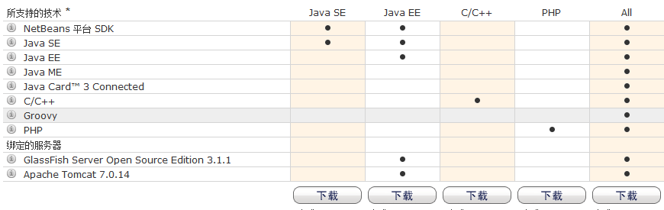
1.8.1 下载
1．打开Web窗口，http://netbeans.org/index.html打开的网页 ，点击“Download”项。
2.

Slide 36
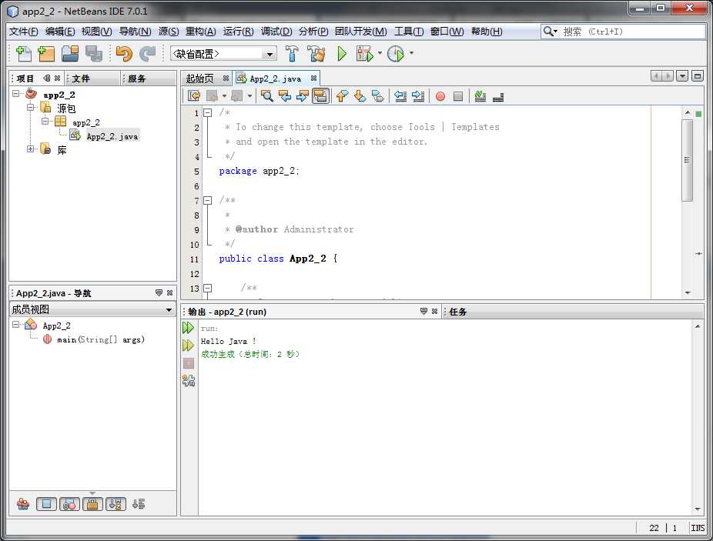

Slide 37
创建 IDE 项目
启动 NetBeans IDE。
在 IDE 中，选择“文件”>“新建项目 (Ctrl-Shift-N)” 。

Slide 38
在“新建项目”向导中，展开 "Java" 类别，然后选择“Java 应用程序”，然后，单击“下一步”。
参见Netbeans学习文档

Slide 39

总结
1 Java语言是面向对象编程，编写的软件与平台无关。
2 开发一个Java程序需经过三个步骤：编写源文件、编译源文件
生成字节码、加载运行字节码。
3 编写代码务必遵守行业的习惯风格。
本节结束咯~偶都会了~太葱明了
1 命名保存源文件
2 编译
3 执行

Slide 40
作业
习题1 1,3

Slide 41


本章结束
Thank You !

